Slide 1

Mater y Mis - Medi 2026

Slide 2

Mis diwethaf, gofynnon ni i chi beth oeddech chi’n feddwl am Fater y Mis.

Slide 3
Mae lot yn teimlo bod eich llais yn cael i glywed a gwerthfawrogi wrth gymryd rhan yn Mater y Mis.
Dywedodd lot ohonoch eich bod yn hoffi dysgu am eich hawliau bob mis.
Diolch enfawr i bawb gwnaeth cymryd rhan!
Dyma cip olwg o’r atebion...
Dywedodd rhai byddwch chi’n hoffi cael mwy o weithgareddau ym Mater y Mis.
Dywedodd llawer ohonoch yr hoffech chi gwneud Mater y Mis am sbwriel, yr amgylchedd ac ailgylchu.
Rydych chi’n mwynhau gwneud yr holiadur ac mae rhai o chi eisiau mwy o gwestiynau!

Slide 4

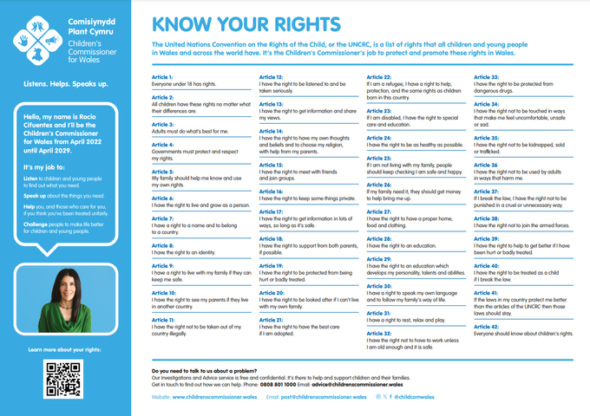
Felly, ar ôl gwrando ar eich adborth, bydd Mater y Mis yn newid ychydig. Yn lle cynnal holiadur bob tro, byddwn ni nawr yn rhoi gweithgaredd i chi ei wneud bob yn ail fis.
Mis yma, byddwch chi’n cael y cyfle i feddwl am eich holl hawliau!

Slide 5
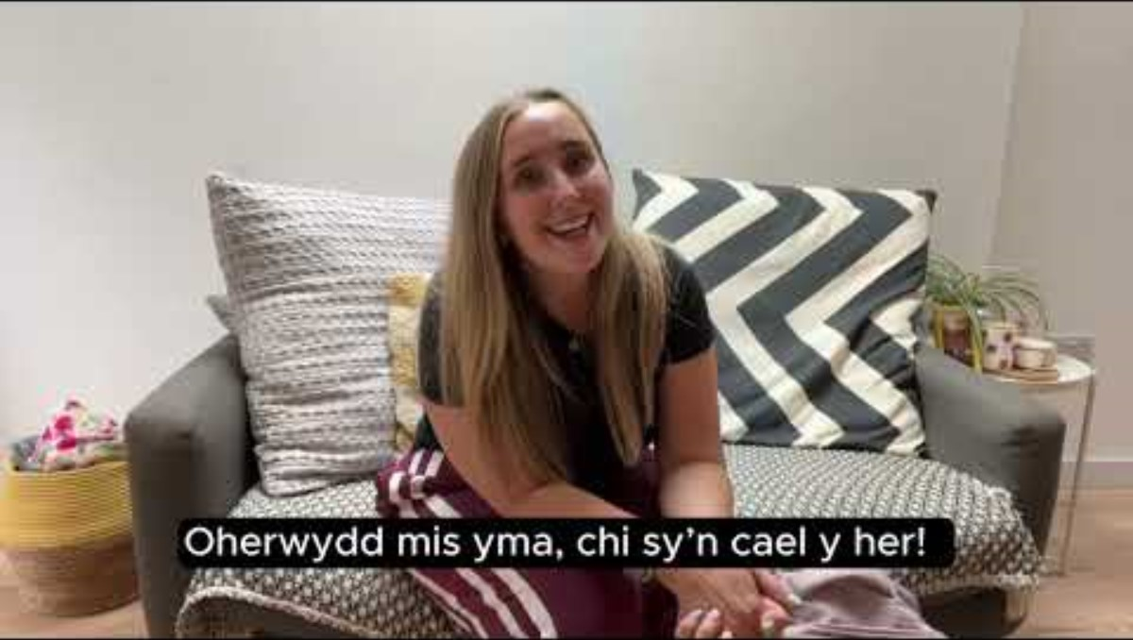
Notes:
Linc I'r fideo: https://youtu.be/iLrdWN5M7l8

Slide 6

Dewch i drafod!
  Pa hawliau sy’n bwysig i chi?
  Beth fyddai’n helpu pawb i deimlo’n hapus, yn iach ac yn ddiogel?
  Beth hoffech chi weld yn eich ysgol neu grŵp?

Slide 7

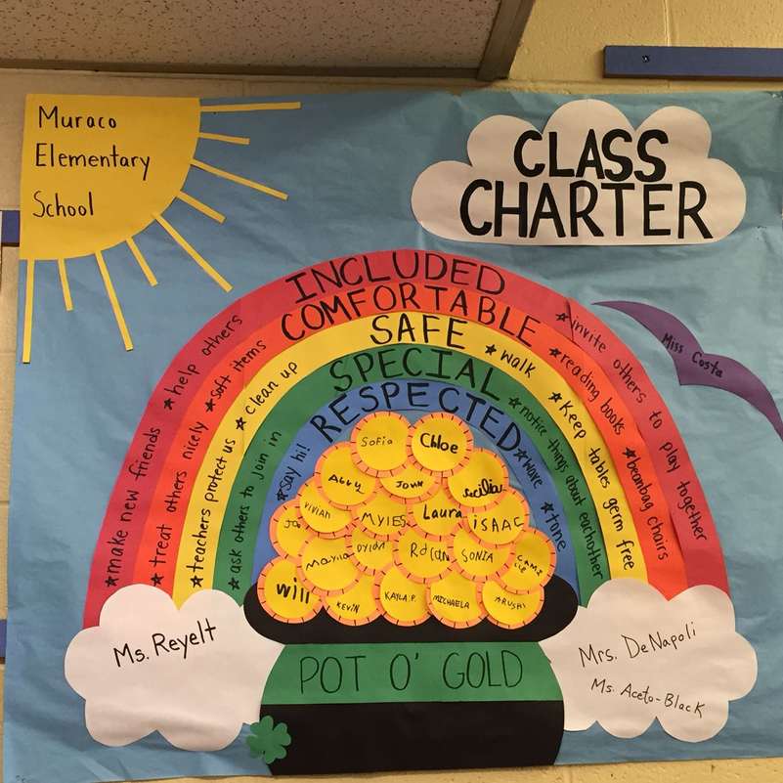
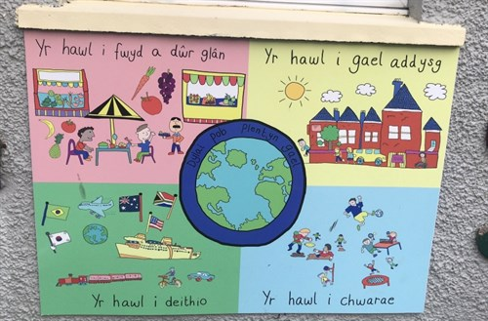

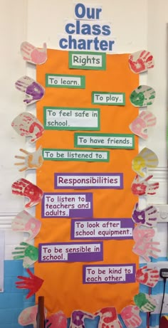

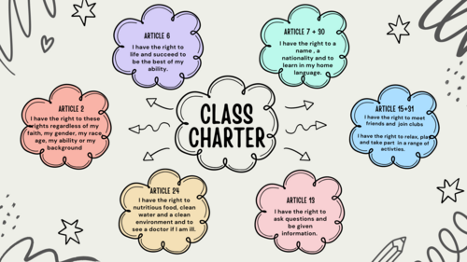


Syniadau

Slide 8
post@complantcymru.org.uk
Rhannwch!
@complantcymru
Peidiwch ag anghofio – byddem wrth ein bodd yn gweld beth rydych chi’n creu mis yma! Gallwch rannu lluniau o’ch siarteri gyda ni drwy ebostio neu tagio ni arlein!

Slide 9
Os ydych chi'n poeni am unrhyw beth ar ôl sesiwn heddi, dylech siarad ag oedolyn rydych chi’n ymddiried ynddo.
Gallech hefyd gysylltu â’n tîm Cyngor a chymorth:​
  0808 801 1000​
  cyngor@complantcymru.org.uk​
  www.complantcymru.org.uk

Slide 10
Diolch!
Bydd Mater y Mis nesaf ar gael ar
Ddydd Llun, Hydref y 5ed

